Slide 1

DIGITÁLNÍ UČEBNÍ MATERIÁL
Číslo projektu: | CZ.1.07/1.5.00/34.0124
Název projektu: | Škola budoucnosti s využitím IT
Název materiálu: | VY_7_INOVACE_PV 3
Název školy: | Střední průmyslová škola a Střední odborná škola gastronomie a služeb, Most, p. o.
Předmět: | Potraviny a výživa
Tematický okruh: | Zásady správné výživy a způsoby stravování
Téma: | Zásady správné výživy 2.
Ročník: | 3.
Jméno autora: | Ing. Marcela Königová
Datum tvorby: | 11.06.2012
Anotace: | Prezentace seznamuje žáky se zásadami správné výživy. Materiál je určen pro žáky 3. ročníku obor kuchař, číšník do předmětu „Potraviny a výživa“. Slouží k procvičení učiva na interaktivní tabuli.

Slide 2
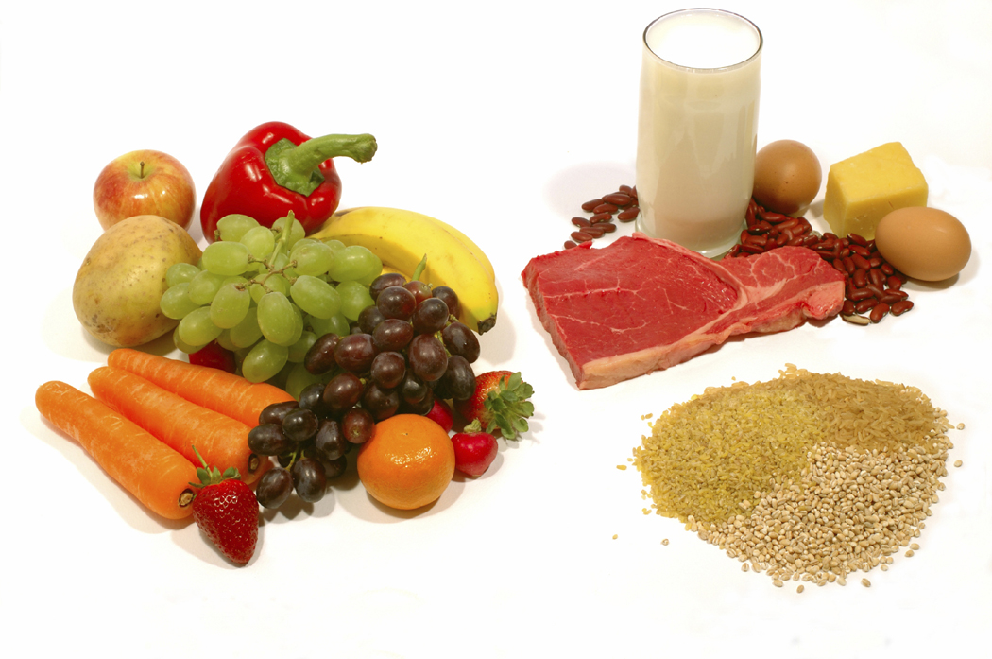
ZÁSADY SPRÁVNÉ VÝŽIVY 2.

Slide 3
OBSAH
Výživa
Energetická a biologická hodnota
Zdroje

Slide 4
Výživa
je proces uspokojování fyziologických potřeb organizmu přívodem potravy

Slide 5
EH, BH
Energetická a biologická hodnota potravin
EH - je to množství energie, která se může z potravin uvolnit při jejich úplném využití v organizmu
vyjadřujeme ji v kJ (kilojoulech)
BH - udává nám množství biologicky důležitých složek v potravinách, a to vitamínů, minerálních látek a bílkovin

Slide 6
Jaké potraviny mají vysokou EH a BH?
Zapište do pracovního listu:
ENERGETICKY HODNOTNÉ BIOLOGICKY HODNOTNÉ
zákusky
sádlo
slanina
ovoce
zelenina
libové
maso
vejce
uzeniny
mléko

Slide 7
Správné řešení
ENERGETICKY HODNOTNÉ BIOLOGICKY HODNOTNÉ
zákusky
ovoce
zelenina
slanina
libové
maso
sádlo
mléko
vejce
uzeniny

Slide 8
Zdroje
Šebelová, Marie. Potraviny a výživa. Praha: nakladatelství Parta, 2002. ISBN 80-7320-010-4
Šindelková, Alena. Technologie 1. díl. Praha: nakladatelství Parta, 2001. ISBN 80-85989-83-2
Obrázky:
http://office.microsoft.com, Galerie Office, 11.06.2012

